Slide 1
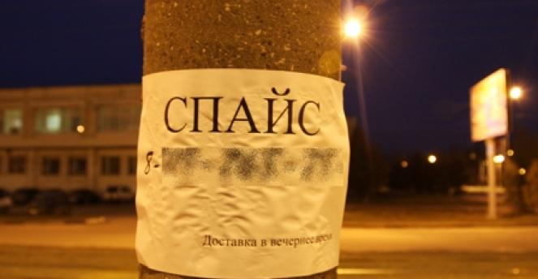
ЧТО ТАКОЕ СПАЙС?

Slide 2
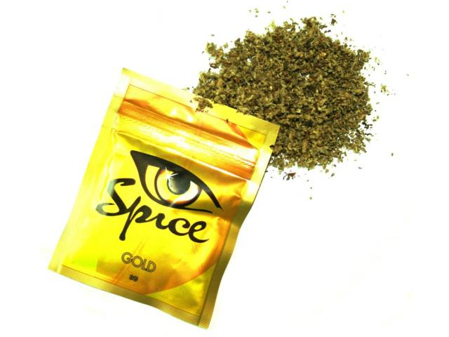

Slide 3
Сегодня во многих интернет-магазинах появилась новая травяная смесь, называемая спайсом. Изначально эта смесь относилась к благовониям. Некоторое время спустя люди начали ее курить, даже не представляя, что такое спайс и какой вред он наносит организму.
В Европе эта смесь появилась в 2004-06 годах. Тогда она абсолютно легально продавалась не только через Интернет, но и в обычных магазинах. Запрет на нее в большинстве европейских стран вошел в силу только к 2009 году. Тогда же запретили продавать эту курительную смесь и в России, однако интернет-магазины по-прежнему продолжают ею торговать.

Slide 4
Состав спайса не так безобиден, как кажется на первый взгляд.
Мы привыкли считать, что в природе нет вредных для человека трав, однако растения, входящие в состав смеси, отнюдь не полезные тысячелистник или ромашка.
Микс содержит львиный хвост, розовый и голубой лотос, бейбин, карликовый шлемник и другие растения. Покупаясь на красивые и звучные названия, люди не подозревают, что во всех этих растениях содержаться очень сильные галлюциногенные вещества.
В Азии и Южной Америке, откуда родом эти травы, они с давних пор использовались местными жителями как легкие наркотики, наподобие марихуаны.
В совокупности же они оказывают гораздо более губительный эффект на организм человека

Slide 5
Из легких яд проникает прямо в кровь, удар приходится на весь организм в целом. Большую часть яда как губка впитывает в себя печень. Резко сужаются капилляры головного мозга, пытаясь не пропустить наркотик к «центральному процессору», в результате чего мозг плохо снабжается кислородом и начинают отмирать нервные клетки.
Юноши, несколько лет подряд употребляющие курительную смесь, становятся безнадежными импотентами.
Еще ужаснее она действует на девушек - неизлечимому бесплодию.
Страдает даже внешность человека. Регулярное употребление спайса приводит к стремительному выпадению волос, причем касается это не только юношей, но и девушек. Волосы выпадают очень обильно – за несколько месяцев на месте роскошной шевелюры остается абсолютно лысый череп.
Влияет смесь и на психику. У человека, употребляющего ее несколько месяцев, возникают навязчивые суицидальные мысли, сопровождаемые галлюцинациями.

Slide 6
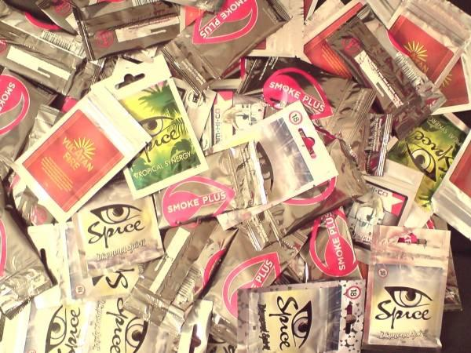

Slide 8
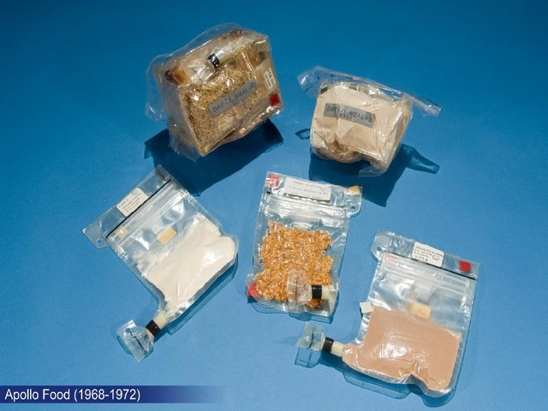

Slide 9
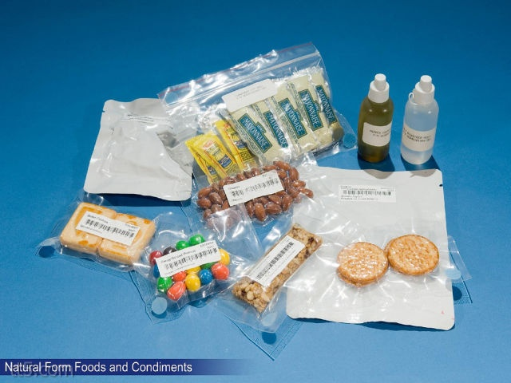

Slide 10
Здравствуйте. Четыре дня назад в компании покурила спайс. Сначала было очень хорошо и весело. А потом все веселое закончилось, мне стало страшно и мне показалось что я умерла. Это состояние длится по сей день и я не знаю что делать. Скажите пожалуйста, что со мной случилось и что мне делать и когда это закончится?
Лена.

